Slide 1
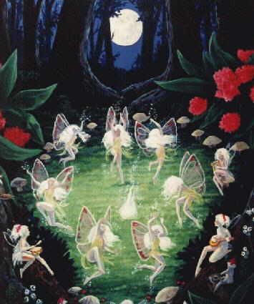
Энциклопедия мифических существ
Кельтская и Ирландская мифология

Slide 2
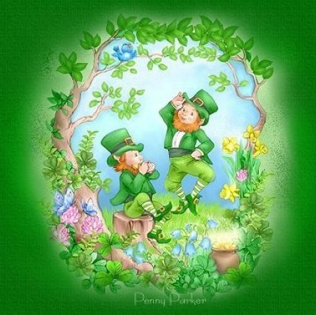
Лепреконы

Slide 3
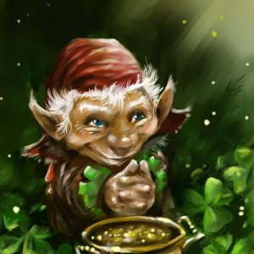
Лепрекон — персонаж ирландского фольклора, традиционно изображаемый в виде небольшого коренастого человечка. Живет на холмах Ирландии, чаще башмачник.
Лепреконы имеют вид маленьких (около 2 футов ростом) человечков преклонного возраста со светлой кожей , морщинистым лицом и ярко-красным носом. Наряд составляют треуголка, зеленые штаны и жилет с громадными блестящими пуговицами, кожаный фартук, длинные голубые чулки и высокие башмаки с серебряными пряжками размерами немногим меньше башмаков.

Slide 4
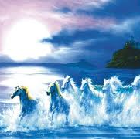
Агиски
Агиски - в ирландском фольклоре водяные лошадки, которых можно обнаружить едва ли не в каждом морском заливе. Чаще всего они выбираются на берег в ноябре: если поймать агиски и оседлать, из него выйдет замечательный конь. Но тот, кто захочет держать у себя агиски, должен помнить: его ни в коем случае нельзя подпускать к воде (и даже допускать, чтобы он учуял запах моря), иначе агиски утащит своего седока на дно и там разорвет на кусочки.
Рассказывают также, что дикие агиски порой нападают на домашний скот. Обычно они принимают обличье жеребят с пышной гривой.

Slide 5
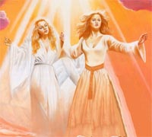
Гуараггеданон
Гуараггеданнон - в валлийском фольклоре озерные девы и старцы, обитающие в роскошных дворцах на дне горных озер.
Это писаные красавицы: высокие, стройные, с роскошными золотистыми волосами до талии и чудесной молочно-белой кожей. Отличить гуараггеданнон от обыкновенных женщин очень просто: ни одна женщина не сравнится с ними красотой; вдобавок, считать они умеют лишь до пяти. Вместе с ними живут их родственники по мужской линии - седовласые, с длинными бородами, крепкие и сильные, несмотря на возраст.

Slide 6
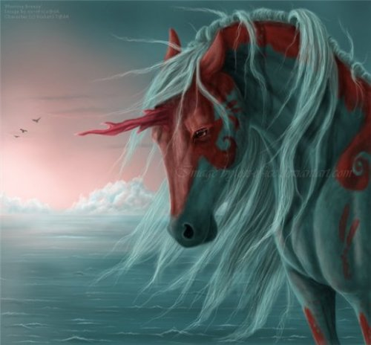
Пука
Пука - в валлийском и ирландском фольклоре оборотень, родич английского пака.
У ирландского пуки козлиные рога и копыта, у валлийского птичья голова, а фигурой он смахивает на головастика. Ирландский пука может перекидываться в осла и летучую мышь, в козла и в орла; в этом обличье он ради шутки похищает людей, поднимается с ними в небо и сбрасывает наземь.
Чаще всего Пука принимает образ гладкошерстной темной лошади с желтыми дьявольски святящимися глазами и длинной гривой, на которую так и хочется сесть. Но горе всаднику - лошадка с довольным ржанием пускается вскачь по холмам и оврагам, а под конец скидывает седока в канаву или в реку.
Еще у пуки есть обыкновение притворяться бродячим огоньком: он заводит путников в болота и с громким хохотом исчезает.

Slide 7
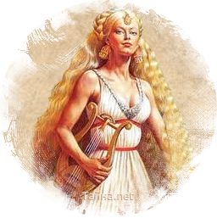
Ланнан Ши
Ланнан Ши (Ланон Ши, Яблоневая Дева) - в кельтской мифологии "чудесная возлюбленная" - кровожадный дух, принимающий облик прекрасной девушки.
Живет она близ родников и источников.
Обычно она является какому-либо мужчине в образе писаной красавицы, незримой для всех остальных. Вот только не так мила и приветлива эта золотоволосая девушка в зеленом платье, когда заманивает на свой голос одиноких путников. Разомлевшим от пения беднягам она прокусывает шею и выпивает всю кровь, умертвляя свою жертву.
Как и от современных вампиров, от нее спасали только чеснок и серебро.

Slide 8
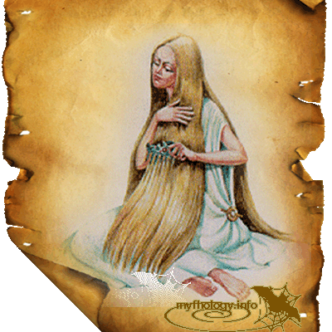
Корриганы
Корриганы - в кельтской мифологии хранительницы родников и источников, живут под землей на полуострове Бретань. Зачастую рядом с родниками можно обнаружить дольмены.
Ростом корриганы не более 60 см, их телосложение близко к идеальному. Одеты они в широкие одежды из тонкой белой материи. Нередко эти существа меняют свой облик и превращаются в угрей, пауков или змей.
Ночью корриганы кажутся необычайно красивыми, их длинные золотистые волосы светятся в темноте. Днем их блеск пропадает, глаза становятся красными из-за прилившей к ним крови, а кожа высыхает и покрывается многочисленными глубокими морщинами.
В полнолуние эти необычные существа выбираются на поверхность земли, садятся на берегу ручья и принимаются расчесывать драгоценными гребнями свои золотые волосы. Вода в такие ночи приобретает целебные свойства и может быть использована в колдовских обрядах. После причесывания корриганы прыгают в воду и начинают петь. Мужчина, услышавший эту прекрасную песню, должен непременно взять в жены одну из корриганов, в противном случае его ждет неминуемая смерть.

Slide 9
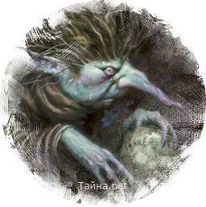
Гвиллионы
Гвиллионы - в кельтской мифологии горные фейри.
Это весьма кровожадные, зловещие существа. Они появляются лишь с заходом солнца, а их любимое занятие - прятаться в тени у горной тропы. Идущих по тропе путников они намеренно сбивают с дороги, нагромождая перед ними каменные завалы.
В Уэльсе гвиллионы часто заходят в дома местных жителей, особенно в ненастную погоду, и хозяева радушно принимают их, отнюдь не из любви, но опасаясь бед, которые может навлечь обиженный гвиллион. Им подносят свежую воду и особенно остерегаются, чтобы в углу у очага, где сидит Фейри, не оказалось ножа или иного режущего орудия. "Потому что с теми, кто об этом не позаботится, часто случается беда".
Отогнать Фейри на горной тропе - одно дело, но под крышей своего дома их лучше встречать гостеприимно. Чтобы отогнать гвиллионов, следует показать им раскрытую Библию, нож или другой режущий инструмент.
Самая вредная из гвиллионов - Горная Старуха . У неё диковинная четырехугольная шляпа, одежда пепельных тонов, фартук переброшен через плечо, а в руках то ли горшок, то ли деревянный чан.

Slide 10
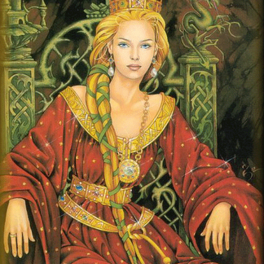
Маб
Маб - в кельтской и средневековой европейской мифологии королева фейри.
У Шекспира Маб описана так:
Она родоприемница у фей, А по размерам - с камушек агата В кольце у мэра. По ночам она На шестерне пылинок цугом ездит Вдоль по носам у нас, пока мы спим. В колесах - спицы из паучьих лапок, Каретный верх - из крыльев саранчи. Ремни гужей - из ниток паутины, И хомуты - из капелек росы, На кость сверчка накручен хлыст из ленты, Комар на козлах - ростом с червячка, Из тех, которые от сонной лени Заводятся в ногтях у мастериц. Ее возок - пустой лесной орешек. Ей смастерили этот экипаж Каретники волшебниц - жук и белка... Она в конюшнях гривы заплетает И волосы сбивает колтуном, Который расплетать небезопасно…" ("Ромео и Джульетта" . Перевод Б. Пастернака)

